Slide 1

内建异步的Go语言
2011.10.10

Slide 2
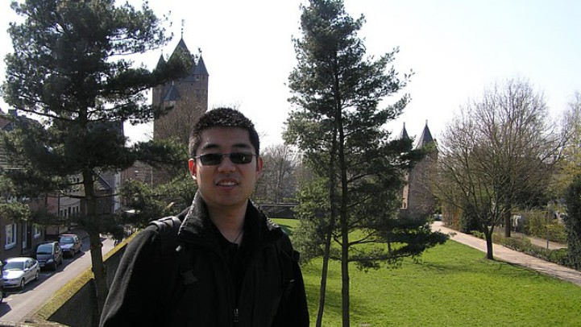
关于“我”
邢兴 39健康网
mikespook@gmail.com
http://mikespook.com
@mikespook

Slide 3
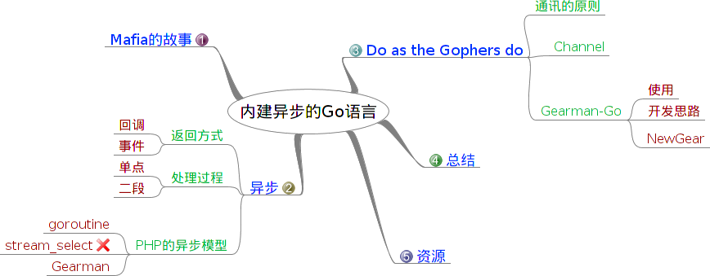

主要内容

Slide 4

不会涉及的
  Golang 的基础知识
  性能和基准测试
  GC、内存模型
  实际应用案例
  Golang的未来

Slide 5

Mafia的故事
  故事是这样开始的……
    剧情A——“大佬：到货场取阿一的货，送去给他。然后回来，再取阿二的货，送去给他……”
    剧情B——“大佬：到货场取上货，然后分别送去给阿一、阿二、阿三。这是地址……”
    剧情C——“大佬：到货场取上货，然后通知阿一、阿二、阿三，约定地方取货……”

Slide 6
Mafia的故事
  续……
    剧情D——“大佬：到货场取上货，集中到咱们的仓库。全部货到齐了，一起送去给阿零……”
    剧情E——“大佬：到货场取上货，集中到咱们的仓库。全部货到齐了，通知阿零到仓库取货……”

Slide 7
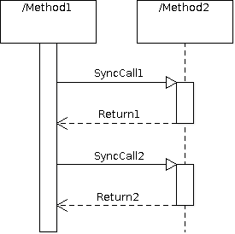
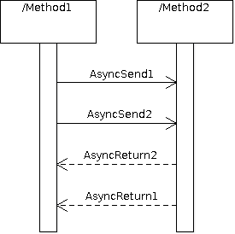
异步 == 非同步
同步
异步

Slide 8

异步
  返回方式
    回调（callback）
    事件（event）
  处理过程
    单点（once）
    二段（Begin/End）
  Mafia的故事
    剧情A——同步
    剧情B——单点回调
    剧情C——单点事件
    剧情D——二段回调
    剧情E——二段事件

Slide 9
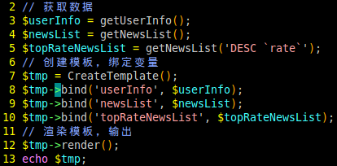
异步
  PHP的异步模型
    白日梦：引入 go-lang 的关键字 go 到 php 中。
    用原生stream_select实现
    RPC Queue——Gearman
    Libevent for PHP

Slide 10
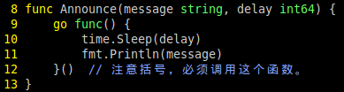
Goroutine
  It is a function executing in parallel with other goroutines in the same address space.
-- From "Effective Go"

Slide 11
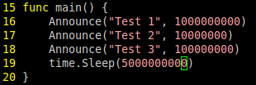
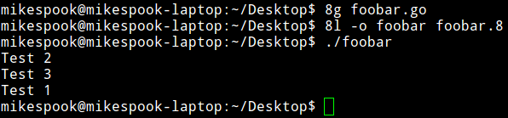
Goroutine

Slide 12

Gearman
  是什么（What）?
  Gearman provides a generic application framework to farm out work to other machines or processes that are better suited to do the work.
  为什么（Why）?
  It allows you to do work in parallel, to load balance processing, and to call functions between languages.

Slide 13
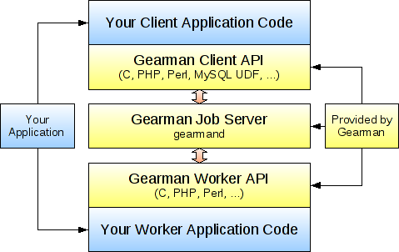
Gearman
  如何做（How）?

Slide 14
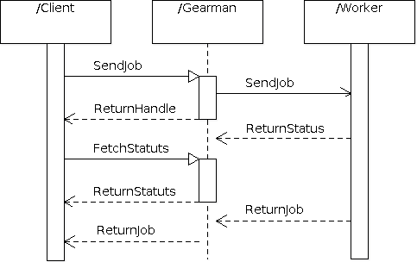
Gearman
  Normal Job

Slide 15
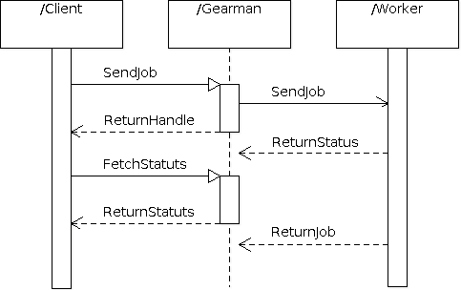
Gearman
  Background Job

Slide 16

When in Rome, do as the Romans do.

Slide 17
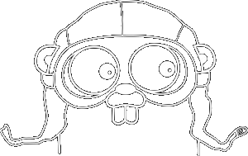
When in Golang,
do as the Gophers do.

Slide 18
Do not communicate by sharing memory; instead, share memory by communicating.
-- From "Effective Go"

Slide 19
Channel
  Channels combine communication—the exchange of a value—with synchronization—guaranteeing that two calculations (goroutines) are in a known state.
-- From "Effective Go"
Channel, PIPE or Message Queue?

Slide 20
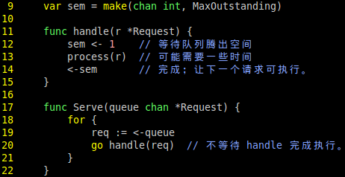
Channel
  信号量

Slide 21

Gearman-Go
  目的
    学习Go语言
  目标
    一个可用的Go语言包，能替换现有的工作环境中的其他编程语言实现的worker。
  实现
    cgo binding：cgo 无法处理 c callback。
    Go语言的原生实现。

Slide 22
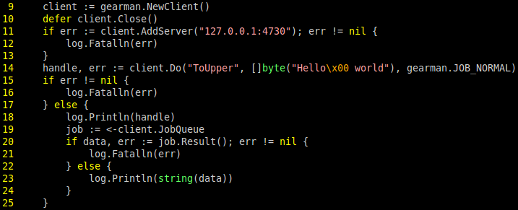
Gearman-Go
  使用 client

Slide 23
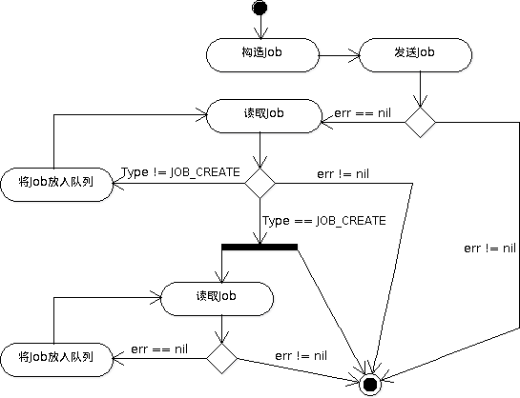
Gearman-Go
  client实现

Slide 24
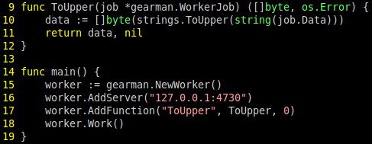
Gearman-Go
  使用 worker

Slide 25
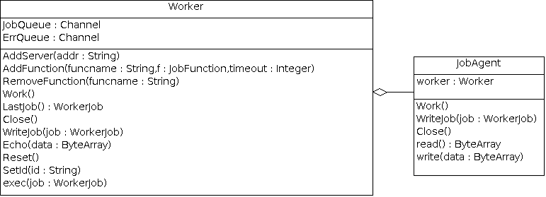
Gearman-Go
  worker实现

Slide 26
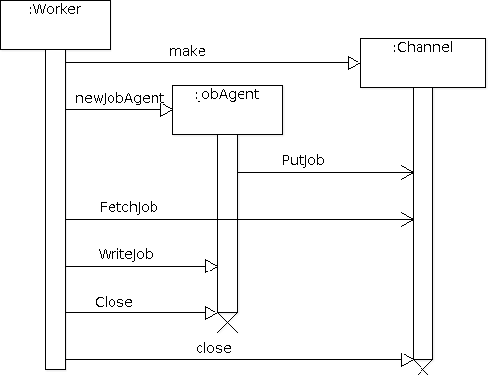
Gearman-Go
  worker实现

Slide 27
NewGear
  目的
    实践Go语言开发思路，形成Go开发的基础框架工具集。
  目标
    一个可用的RPC Queue组件集合，可替换现有的工作环境中的Gearman，也可作为worker接入Gearman。
  Golang的原生实现

Slide 28
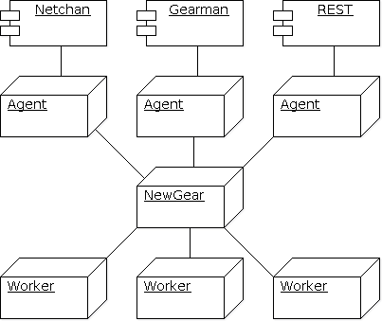
NewGear
  pkg: gob, netchan

Slide 29
体会
可以通过Go语言内置的并发和通讯功能实现异步。
让开发者可以从架构层面解决问题的系统编程语言。

Slide 30
资源
  Golang官方网站
  http://golang.org/
  Effecitve Go
  http://golang.org/doc/effective_go.html
  Gearman官方网站
  http://gearman.org/
  Gearman-Go项目
  http://bitbucket.org/mikespook/gearman-go
  "Learning Go"
  http://miek.nl/cgi-bin/gitweb.cgi?p=gobook.git;a=summary
  《学习Go语言》
  http://www.mikespook.com/learning-go/
  《Go 指南》
  http://go-tour-zh.appspot.com

Slide 31
THANK YOU!
mikespook@gmail.com

